Slide 1


Slide 2
#ErasmusDays
Colegiul Tehnic ,,Ion Holban” Iași a organizat, în data de 15 octombrie 2021, ora 14.00 workshop-ul online ,,Aspecte teoretice și practice privind bullying-ul și modalități de prevenire”.
Evenimentul a fost organizat sub egida Erasmus Day și este dedicat cadrelor didactice si celor interesati de acest subiect.
Întâlnirea a avut loc online pe platforma Google Meet și a avut participanți din toată țara.
Cea de-a doua parte a întâlnirii în care s-a discutat despre bullying, consecințele acestuia, metodele de combatere a acestuia, a început cu prezentarea unui videoclip intitulat CROMANTIC VALENTINE realizat de elevii școlii noastre (rezultat al proiectului Europa pe 7 dealuri) https://www.youtube.com/watch?v=FuMk1pYqGno
Apoi a avut loc un atelier interactiv, în care cadrele didactice participante au discutat despre cauzele bullying-ului în școală, participanți: victimă, agresor și martori, iar la final au fost prezentate metode concrete de intervenție pe care le pot aplica atât cadrele didactice, cât și părinții.

Slide 3
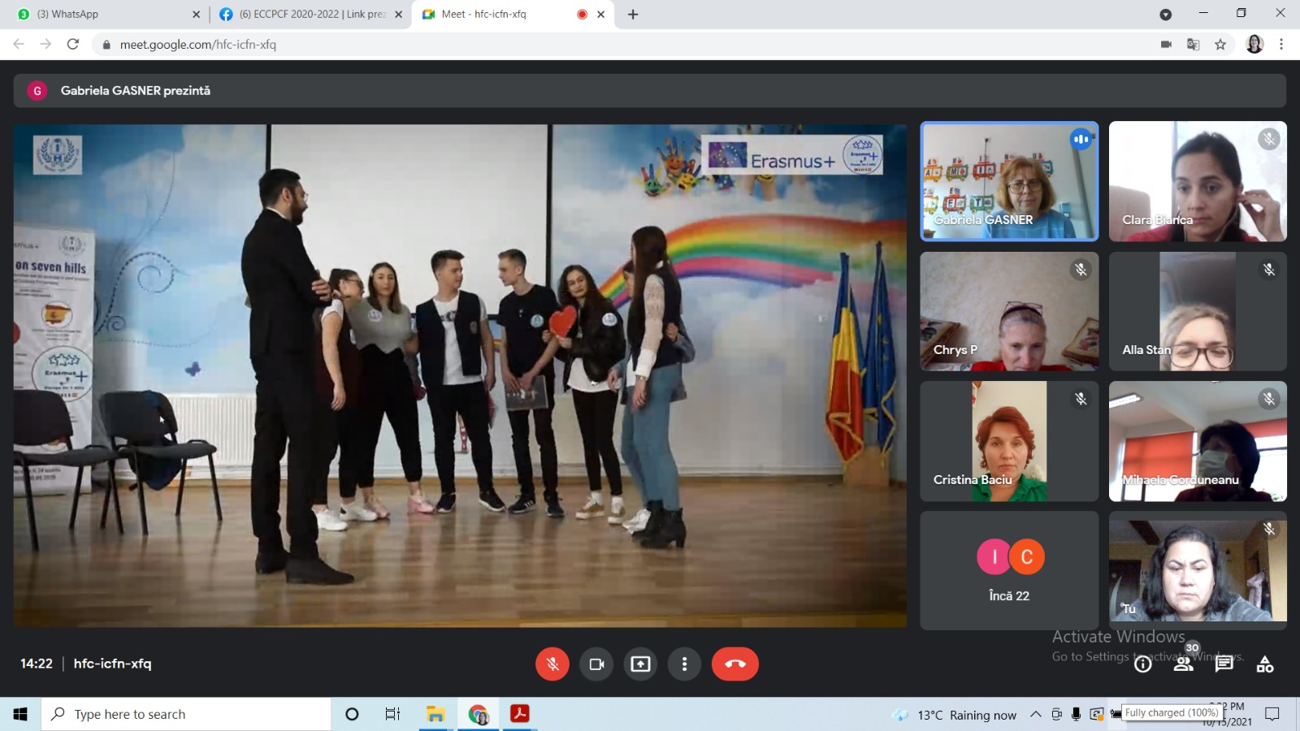

Slide 4
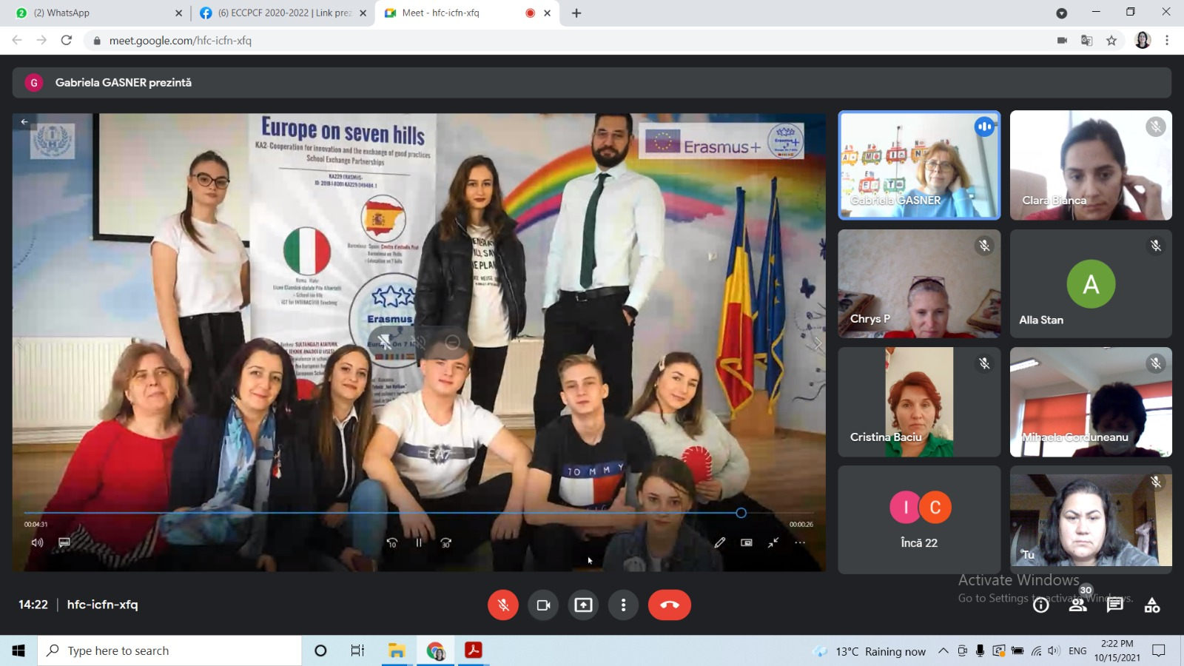

Slide 5
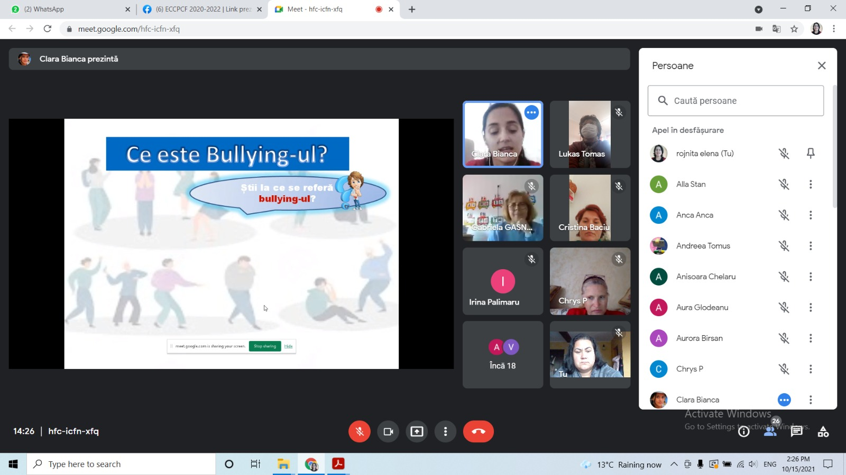

Slide 6
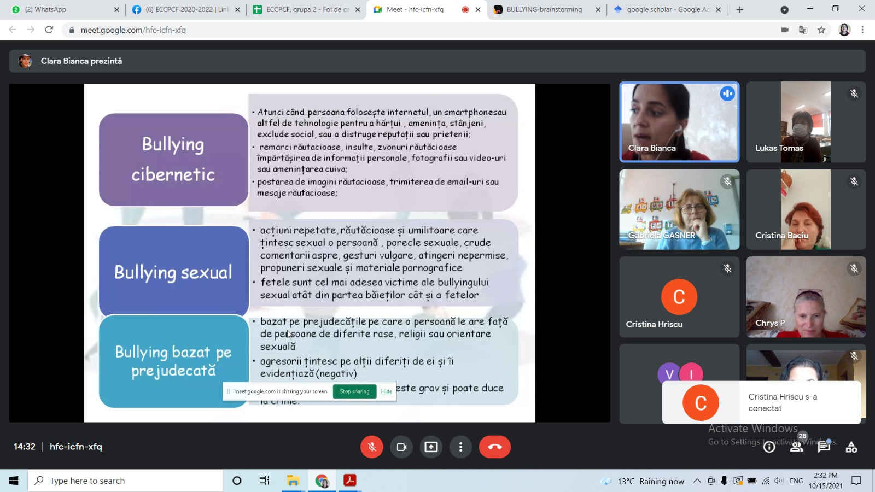

Slide 7
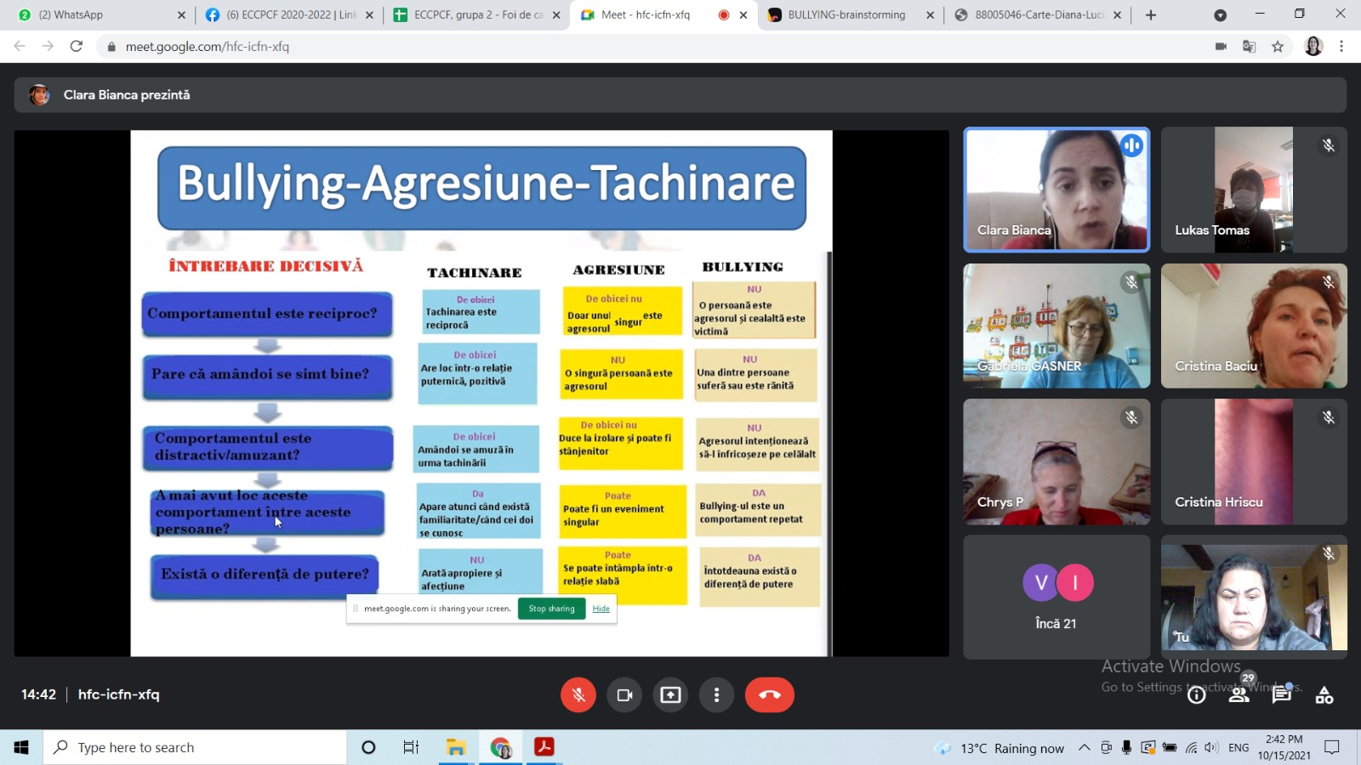

Slide 8
